Slide 1
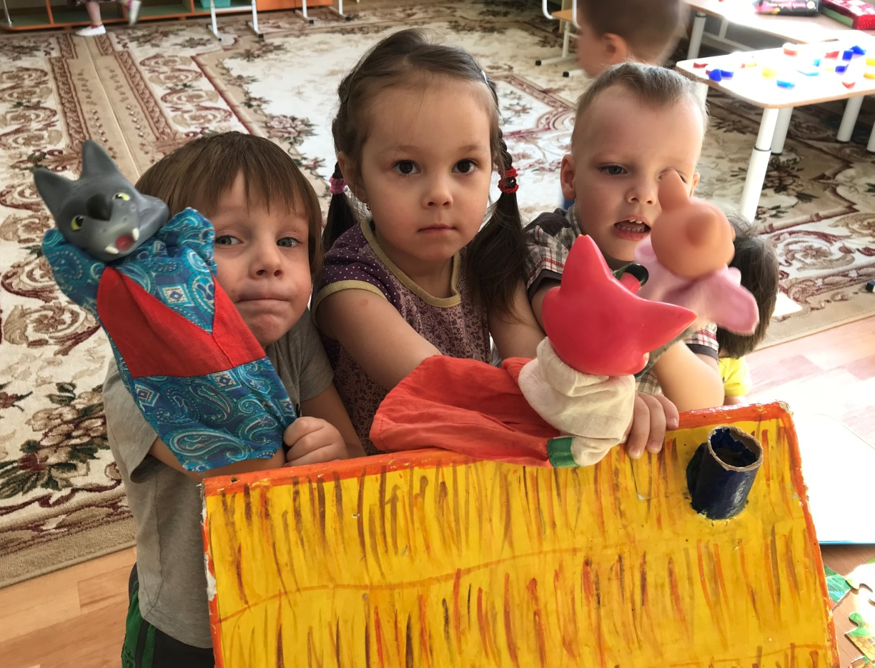
Консультация для родителей Домашний кукольный театр
Подготовили воспитатели группы №9 «Солнышко»

Slide 2
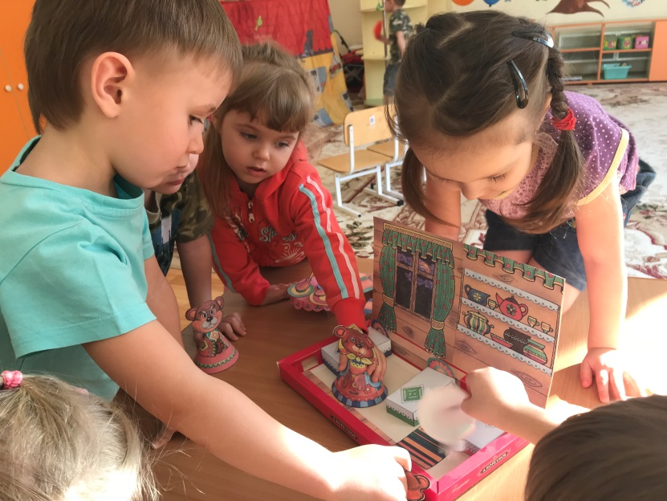
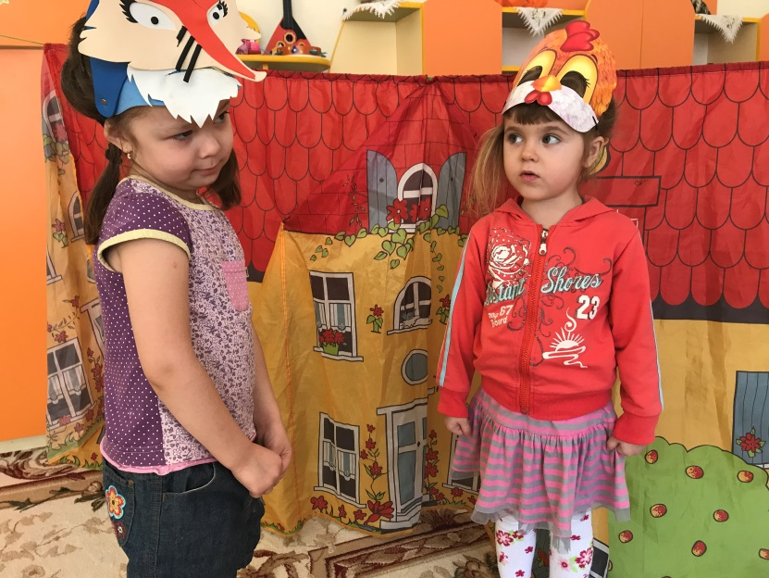
Кукольный театр - это уникальный инструмент для всестороннего развития ребенка , доступный каждой семье. Домашний кукольный театр - это возможность учить и воспитывать малыша в игровой форме.
Развитие речи, памяти, внимания, мышления, координации движений, мелкой моторики, творческих способностей - это далеко не весь перечень развивающих сторон этого вида искусства.

Slide 3
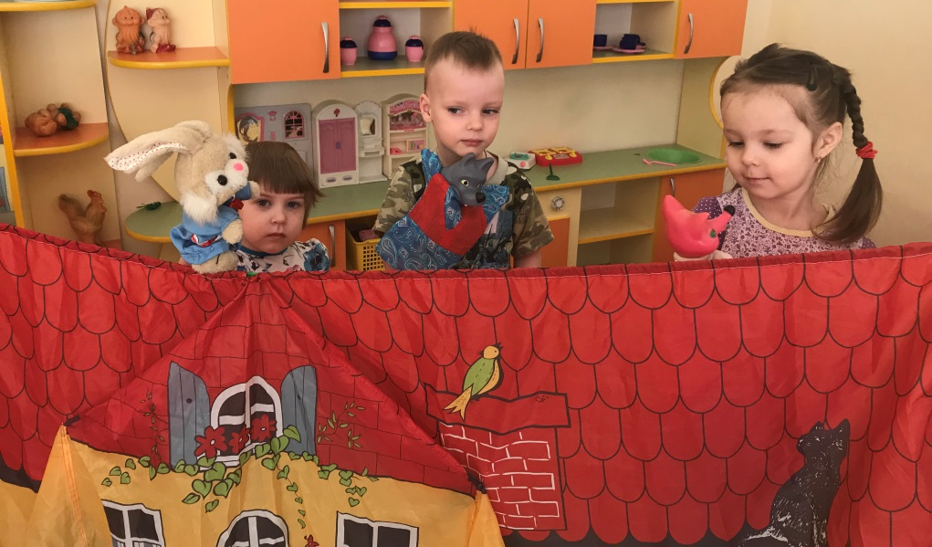
Но в домашнем театре искусство не главное. Здесь важно помочь детям раскрыться, творчески реализоваться, преодолеть свои комплексы, выявить свои лучшие качества, научиться общаться, сочувстовать и сопереживать, выражать свои эмоции. Домашний театр - это также и объединения семьи. Каждый из членов семьи может быть и зрителем и актером, а это безграничные возможности узнать, чем живет ваш малыш, о чем переживает и мечтает (прислушайтесь, что говорят куклы в его руках).

Slide 4
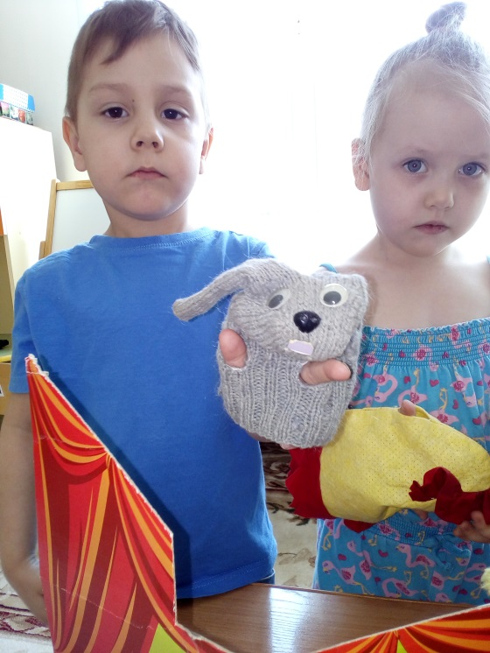
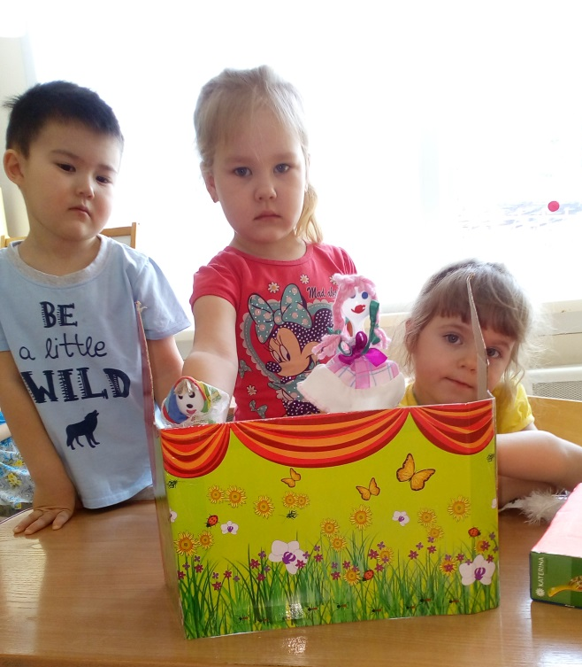
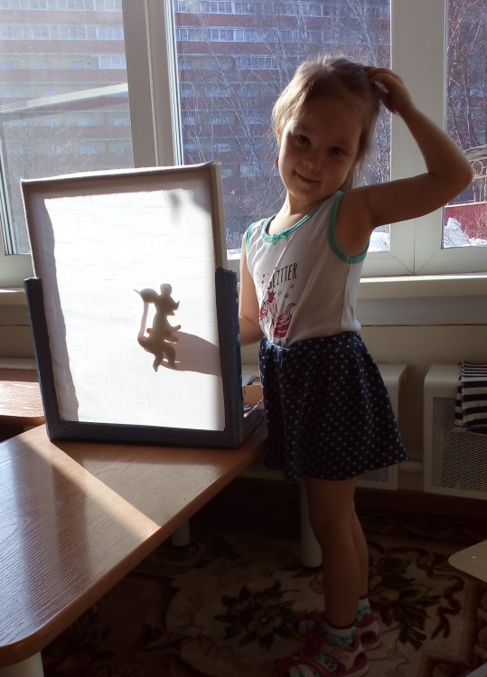
Для домашних постановок подойдет: - настольный кукольный театр (театр на плоской картинке, театр на кружках, магнитный настольный, конусный) - стендовый театр (фланелеграф, теневой, магнитный) - театр на руке (пальчиковый, варежковый, перчаточный); - верховые куклы ( на ложках, бибабо)

Slide 5
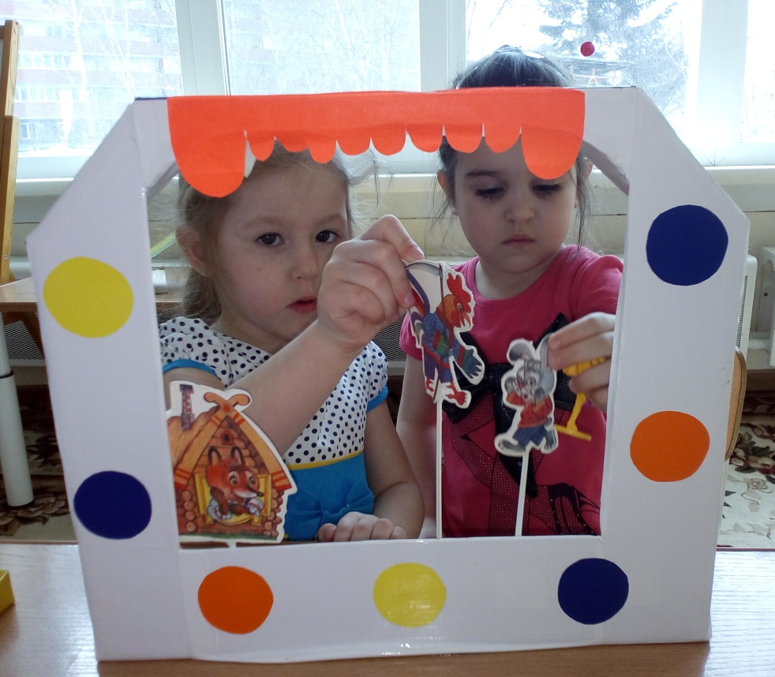
Обязательно сделайте ширму (из картонной коробки, штор и т.д.). За неё можно спрятаться, а это очень важно для того, чтобы ребенок чувствовал себя в безопасности, не стеснялся. Если с ширмой не сложилось, кукольный спектакль можно разыгрывать прямо на столе.

Slide 6
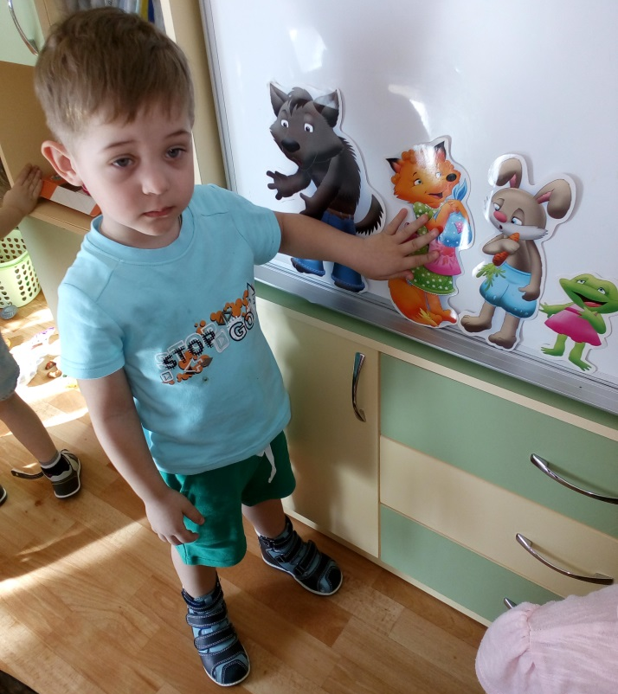
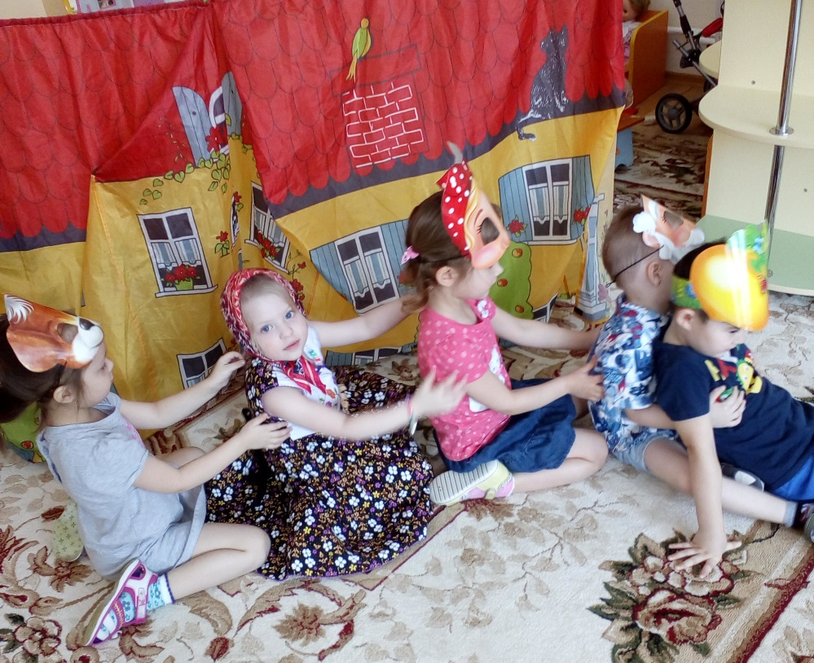
Сочиняйте сценарии вместе с детьми или инсценируйте народные сказки, детские рассказы и стихотворения, импровизируйте, используйте куклы для обучения, потому что ребенок быстро вырастет, театральными представлениями его уже не удивишь, но яркие моменты навсегда останутся в его памяти.

Slide 7
До следующих встреч…

